Slide 1

КУРСОВОЙ ПРОЕКТ
Разработка информационной системы для работы со справочниками предметной области «Электронная библиотека»
Департамент программной инженерии и искусственного интеллекта ИМиКТ ДВФУ
Выполнил:
Шевелев Роман Вадимович
Руководитель:
старший преподаватель Крестникова Ольга Александровна
Б9121-09.03.04
5 подгруппа

Slide 2

Цель
Целью курсового проекта является: разработка информационной
системы «Электронная библиотека».
Это система работы со справочниками, содержащими информацию о книгах и покупках.
2

Slide 3



Провести анализ предметной области «Электронная библиотека»
Изучить теоретические основы методов построения справочников
Определить требования к информационной системе
Реализовать и провести тестирование
Задачи
✅
Для достижения поставленной цели необходимо выполнить следующие задачи:
✅
✅
✅
3

Slide 4
Задача 1: Объекты ПО
Тип и название объекта | Описание объекта
Справочник Книги | Хранит информацию о каждой книге
4

Slide 5
Задача 1: Объект - справочник Книги
Название | ФИО Автора | Год | Жанр
1984 | Eric Artur Bler | 1949 | Fantastika
White nights | Fyodor Mikhailovich Dostoevskiy | 1848 | Povest
Voina i mir | Lev Nikolaevich Tolstoy | 1869 | Roman
Prestuplenie i nakazanie | Fyodor Mikhailovich Dostoevskiy | 1866 | Drama
Master i Margarita | Mikhail Afanasyevich Bulgakov | 1967 | Mistika
Kazaki | Lev Nikolaevich Tolstoy | 1863 | Povest
Garri Potter i filosofskiy kamen | Joan Ketlin Rowling | 1997 | Fentezi
Anna Karenina | Lev Nikolaevich Tolstoy | 1877 | Roman
Alisa v strane chudes | Charles Lyutvidzh Dodgson | 1865 | Fantastika
5

Slide 6
Задача 1: Законы ПО
Количество книг у авторов неограниченно;
У каждой книги есть ровно один жанр;
В один год может быть выпущено несколько книг;
ФИО автора неуникально;
Название книги – неуникально;
В совокупности ФИО + Название книги – уникально;
6

Slide 7
Задача 2: Хеш-таблица
Для работы со справочниками, а именно при добавлении в него записей, требуется проверка на уникальность составного ключа: Название книги + ФИО автора.
Хеш-таблица - массив, в котором номер ячейки ключа вычисляется с помощью хеш-функции.
7

Slide 8
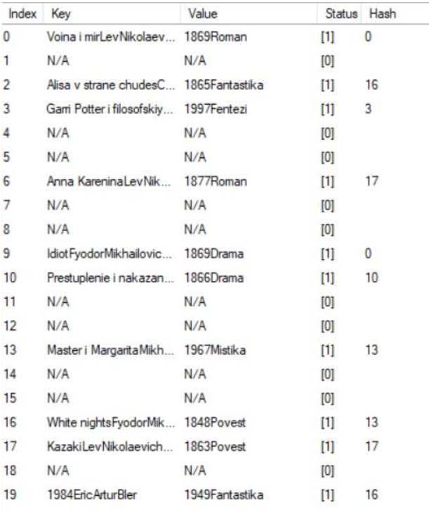
Задача 2: Хеш-таблица
8

Slide 9
Задача 2: Хеш-функция (Свёртка по 2)
Хеш-функция принимает ключ элемента и возвращает соответствующий ему индекс хеш-таблицы
Хеш-функция «свёртка по 2» представляет собой метод хеширования, который используется для преобразования данных, чаще всего текстовых строк, в целочисленное значение. Каждая из пар символов преобразуется в числовое значение, и эти значения комбинируются в единое целое число, которое используется в качестве хеш-кода.
9

Slide 10
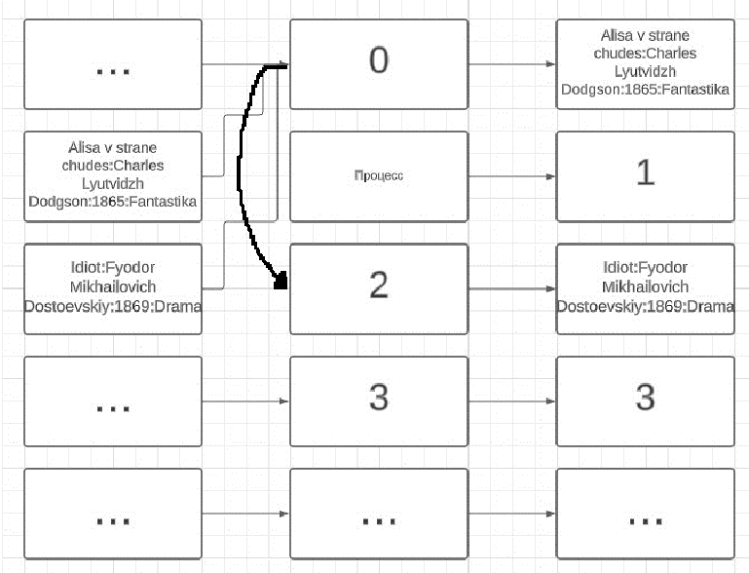
Задача 2: Коллизия (Открытая адресация)
10

Slide 11
Задача 2: Красно-черное дерево
Красно-чёрное дерево – один из видов самобалансирующихся БДП, в котором каждый узел имеет атрибут цвета, принимающий либо «черный», либо «красный».
При этом:
1. Узел может быть либо красным, либо чёрным и имеет двух потомков;
2. Корень дерева– чёрный узел;
3. Все листья, не содержащие данных – чёрные.
4. Оба потомка каждого красного узла – чёрные.
5. Любой простой путь от узла-предка до листового узла-потомка содержит одинаковое число чёрных узлов
11

Slide 12
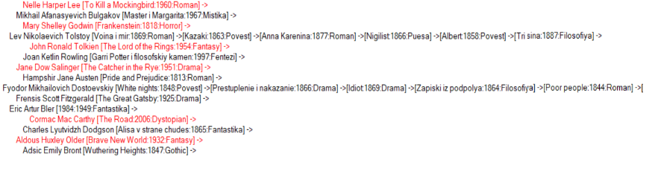
Задача 2: Красно-черное дерево
12

Slide 13
Задача 2: Элемент дерева - список
Для красно-черного дерева был использован кольцевой двусвязный список. Каждый узел списка содержит ссылку на следующий и предыдущий узел. Элементы добавляются в конец.
13

Slide 14
Задача 3: Функциональные требования
Информационная система должна позволять:
считывать данные справочников из текстовых файлов;
добавлять информацию в справочник «Книги» по значениям: название, ФИО, год, жанр;
проверять добавляемые значения в справочник «Книги» на корректность;
проверять на уникальность совокупность ключей ФИО + название книги, введенное пользователем, при добавлении в справочник «Книги», и выводить соответствующую ошибку при неуникальности ключа;
удалять информацию из справочника «Книги» по уникальному ключу ФИО + название книги;
сохранять все внесённые изменения в справочник «Книги» в файлы
14

Slide 15
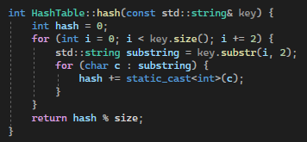
Задача 4: Реализация (Хеш-таблица)
Хеш-функция: свертка по 2
15

Slide 16
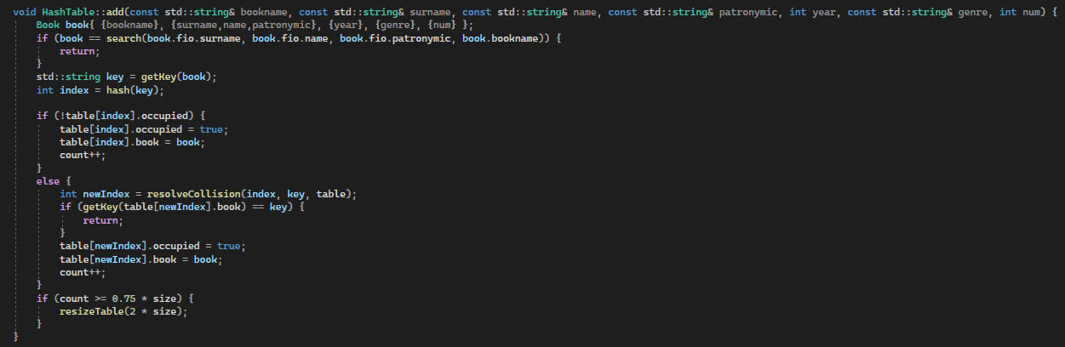
Задача 4: Реализация (Хеш-таблица)
Добавление в хеш-таблицу
16

Slide 17
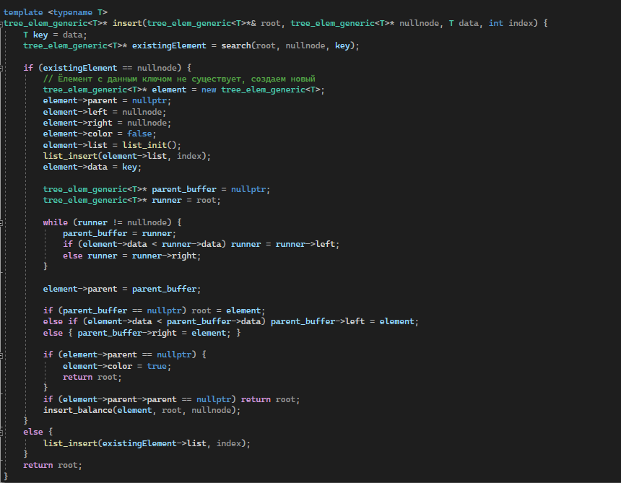
Задача 4: Реализация (КЧ-дерево)
Добавление в дерево
17

Slide 18

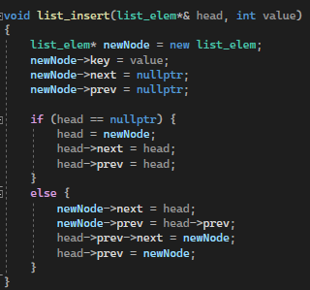
Задача 4: Реализация (Списки)
Структура элемента
Добавление в конец списка
18

Slide 19
Задача 4: Тестирование
Тестирование проводилось по методу чёрного ящика.
Количество тестов: 76
Проверялось соответствие результатов выполнения функционала программного средства функциональным требованиям.
Фактический результат тестирования в полной мере соответствует ожидаемым результатам.
19

Slide 20
Заключение
Цель курсового проекта «Разработка информационной системы «Электронная библиотека» для автоматизации работы со справочниками» была достигнута.
Цель достигнута. Для достижения поставленной цели были выполнены
следующие задачи:
1) Проведен анализ предметной области «Электронная библиотека» и
построена её модель;
2) Изучены теоретические основы методов построения справочников;
3) Определены требования к информационным системам;
4) Реализована информационная система и проведено её тестирование;
5) Изучен язык C++ версии 20
6) Изучен модуль для разработки программного интерфейса WinForms
20

Slide 21
Спасибо за внимание!
21

